Slide 1
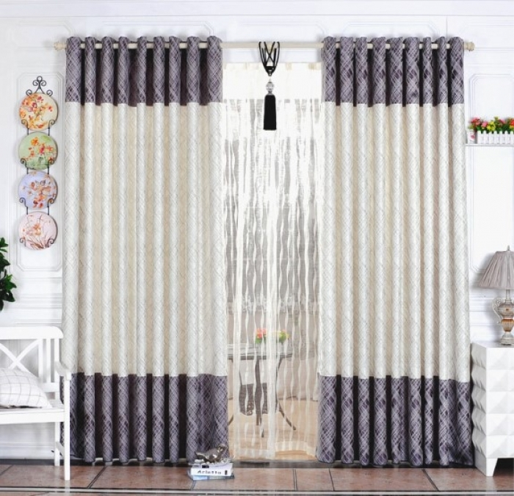

Slide 2
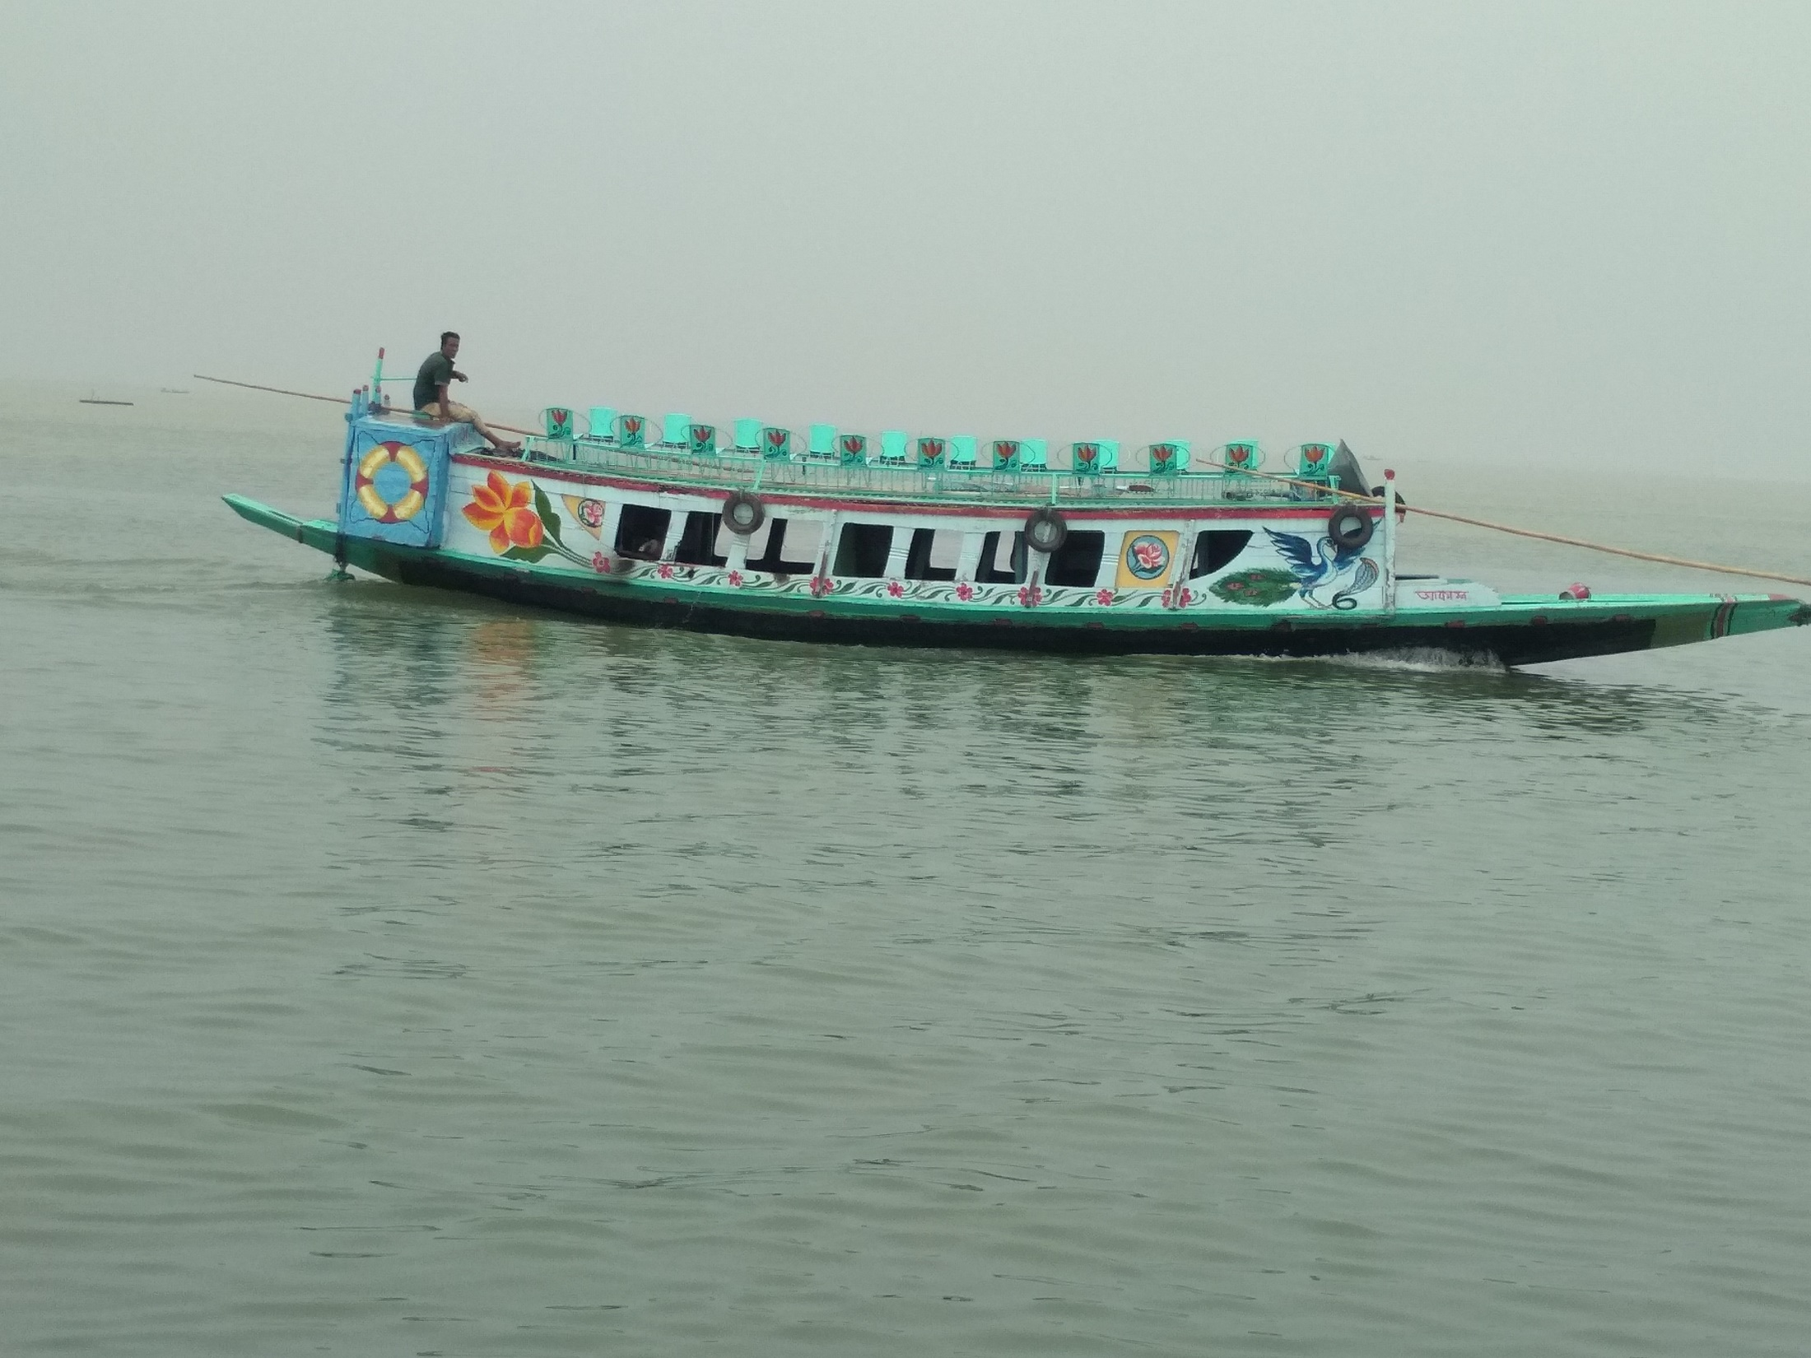
স্বাগতম

Slide 3
শিক্ষক পরিচিতি
মোঃ হাদীউজ্জামান
ট্রেইনার অব টিচার
UITRCE, BANBEIS, Rampal
ইন্সট্রাক্টর
রামপাল পাইলট গার্লস হাই স্কুল
রামপাল, বাগেরহাট ।

Slide 4
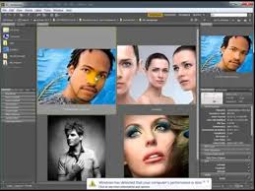
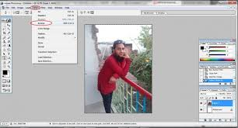
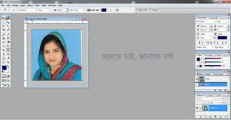
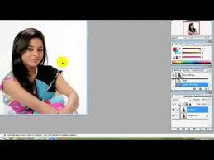
এসো নিচে আমরা কিছু ছবি দেখি
উপরের ছবিগুলোর মাধ্যমে কি বুঝতে পারছ?

Slide 5
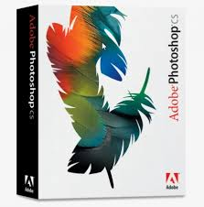
আজকের পাঠ
“এডোবি ফটোশপ ”

Slide 6
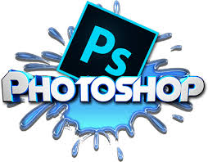
আজকের পাঠ
“এডোবি ফটোশপ ”

Slide 7
শিখনফল
এই পাঠ শেষে শিক্ষার্থীরা----
ফটোশপ কি তা বলতে পারবে।
এডোব ফটোশপ ওপেন করতে পারবে ।
ফটোশপ চালু করে এর স্ক্রিন ও টুল পরিচিতি বর্ণনা করতে পারবে ।
ফটোশপ প্রোগ্রামের ব্যবহার বর্ণনা করতে পারবে।

Slide 8
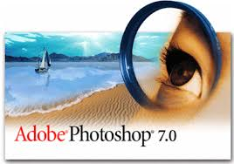
১. এডোবি ফটোশপ কী
ছবি এবং ছবি সংক্রান্ত বিভিন্ন ফরম্যাটিং কাজের জন্য যে সফটওয়্যারটি ব্যবহুত হয় তাকে Adove Photoshop বলে । ছবির যাবতীয় কাজে ষ্টুডিও এবং কালার ল্যাবে Adove Photoshop এক অনন্য গ্রাফিক্স সফটওয়্যার ।

Slide 9
“এডোবি ফটোশপ ”
ছবি এবং ছবি সংক্রান্ত বিভিন্ন ফরম্যাটিং কাজের জন্য যে সফটওয়্যারটি ব্যবহুত
হয় তাকে Adove Photoshop বলে । ছবির যাবতীয় কাজে ষ্টুডিও এবং
কালার ল্যাবে Adove Photoshop এক অনন্য গ্রাফিক্স সফটওয়্যার ।

Slide 10
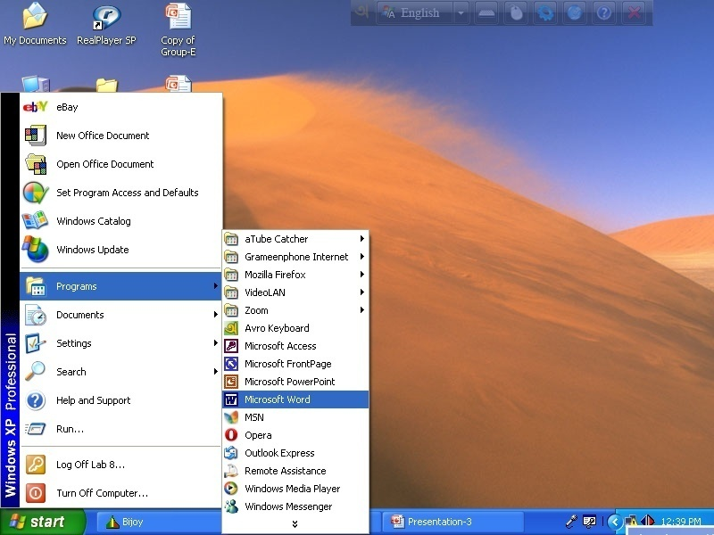
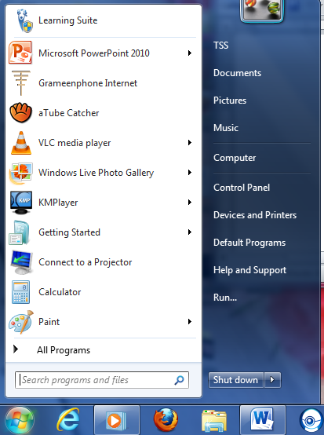
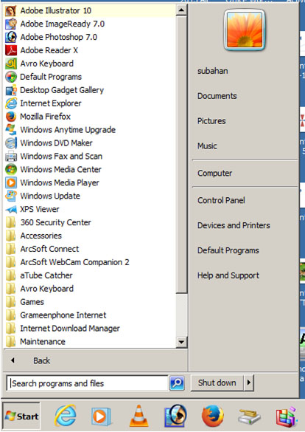
২. এডোবি ফটোশপ খোলার নিয়ম
Start
All Programs
Adove Photoshop

Slide 11
৩. এডোবি ফটোশপ স্কিন পরিচিতি
মেনু বার
টুল অপশন বার
টুল বার
টাইটেল বার
প্যালেট
স্ট্যাটাস বার
ইনেক্টিভ উইন্ডো

Slide 12
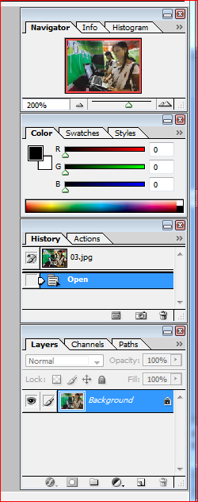
ফটোশপ প্যালেট পরিচিতি
Navigator / info / Histogram
Color / Styles / Swatches
History / Action
Layer / Channels / Paths
Backround

Slide 13
এডোবি ফটোশপ বিভিন্ন টুলবার পরিচিতি
Marquce select Tool
Lasso select Tool
Crop Tool
Healing Brush Patch
Clone stamp Tool
Eraser
Blur, shapen , Smudge
Path selection Tool
Pen & Anchor Tool
Hand Tool
Backround Color

Slide 14
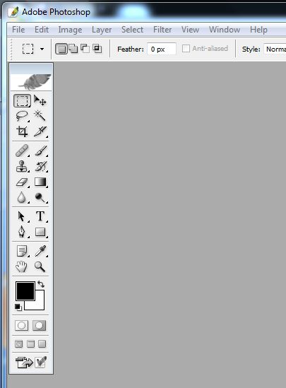
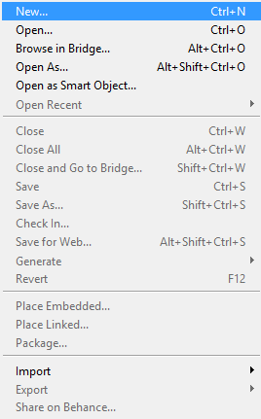
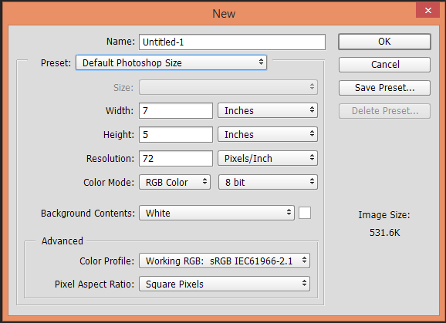
৪.ফটোশপ ব্যবহার করে (নতুন ফাইল তৈরি করা )
প্রথমে File click > New click > Ok

Slide 15
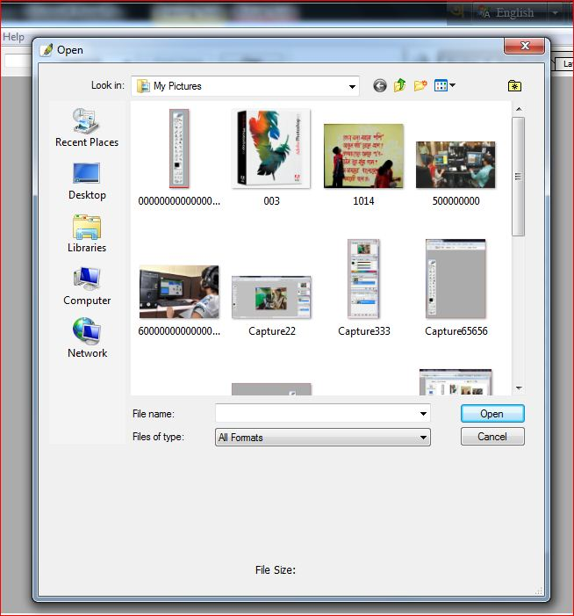
ফটোশপ ফাইল বা ডকুমেন্ট Open করা
প্রথমে File click > Open click > Look in click >
File click > Open Click

Slide 16
ফটোশপ প্রোগ্রামের ব্যবহার
পুর্বের ছবি
পরের ছবি
ছবির দাগ ও ত্রটি মুছে ফেলা

Slide 17
একক কাজ
১. ফটোশপ কী ?
২. ফটোশপ খোলার নিয়ম বল?

Slide 18
মুল্যায়ন
১. ফটোশপ কী ?
২. ফটোশপ খোলার নিয়ম বল?
৩.ব্যাগগ্রাউন্ট কীভাবে করতে হয়?
৪. ক্রপ টুলের কাজ কী ?

Slide 19
“এডোবি ফটোশপ খোলার নিয়ম”
Start
All Programs
Adove Photoshop

Slide 20
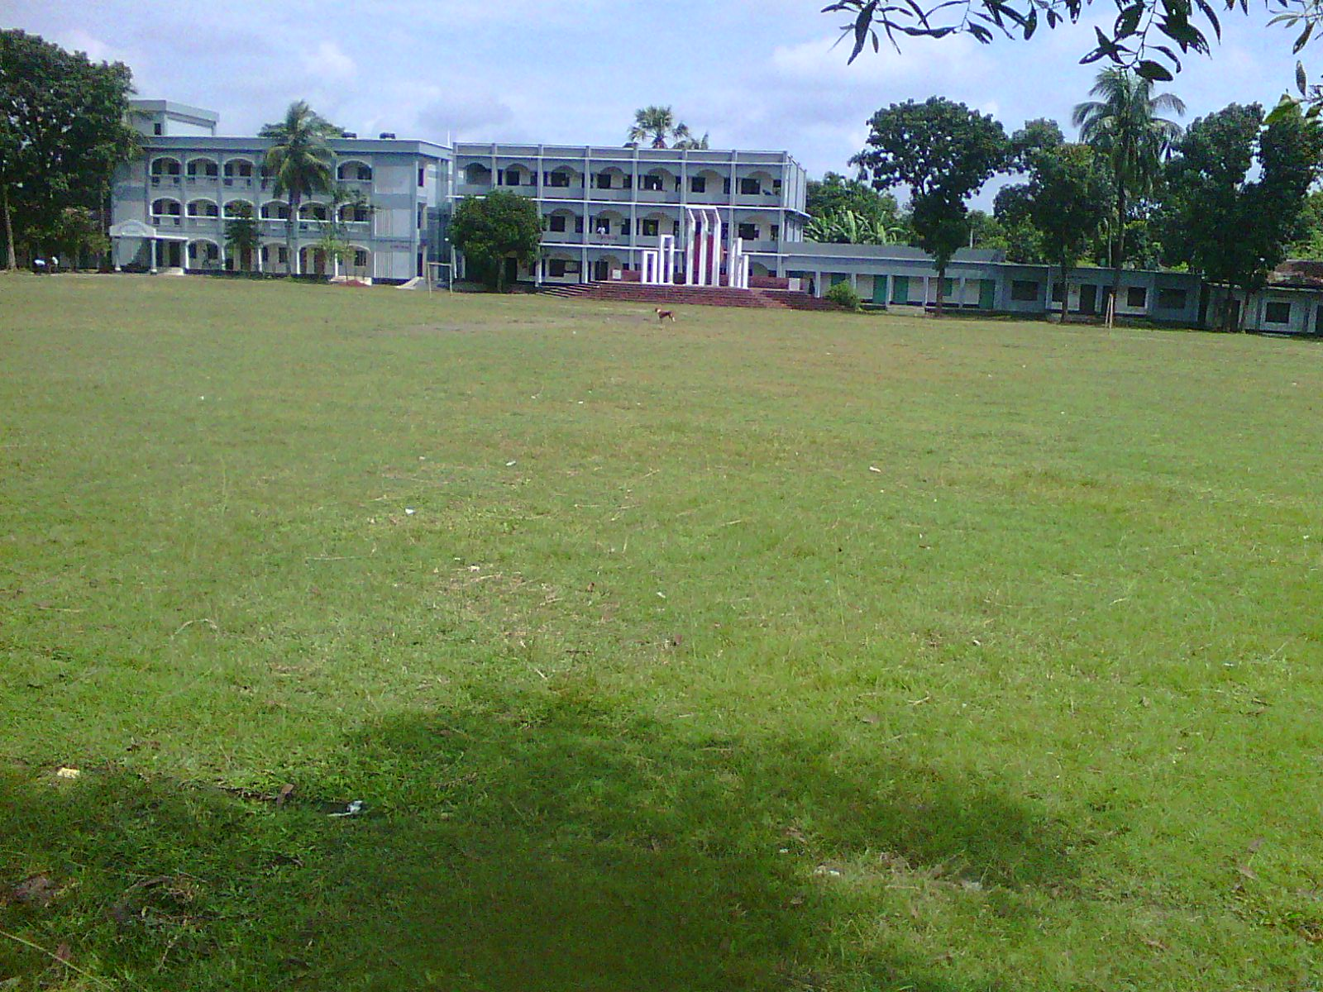
একক কাজ
১. ফটোশপ কী ?
২. ফটোশপ খোলার নিয়ম বল?

Slide 21
এডোবি ফটোশপ বিভিন্ন টুলবার পরিচিতি
Marquce select Tool
Lasso select Tool
Crop Tool
Healing Brush Patch
Clone stamp Tool
Eraser
Blur, shapen , Smudge
Path selection Tool
Pen & Anchor Tool
Hand Tool
Backround Color

Slide 22
ফটোশপ প্যালেট পরিচিতি
Navigator / info / Histogram
Color / Styles / Swatches
History / Action
Layer / Channels / Paths
Backround

Slide 23
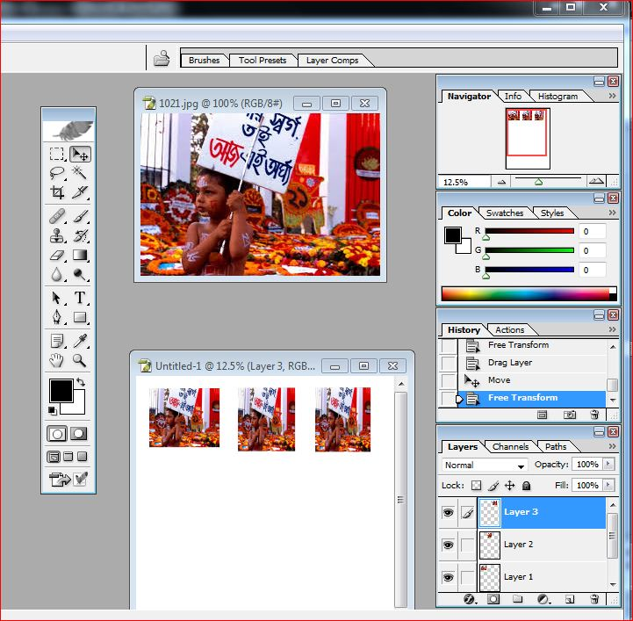
Layer প্যালেট পরিচিতি
Backround
Layer
Photoshop – এ যে কোন ছবির কাজ করার জন্য Layer গুরুত্বপুর্ণ বিষয় । অধিক Layer কে এক Layer করতে > Layer Select = Ctrl + E

Slide 24
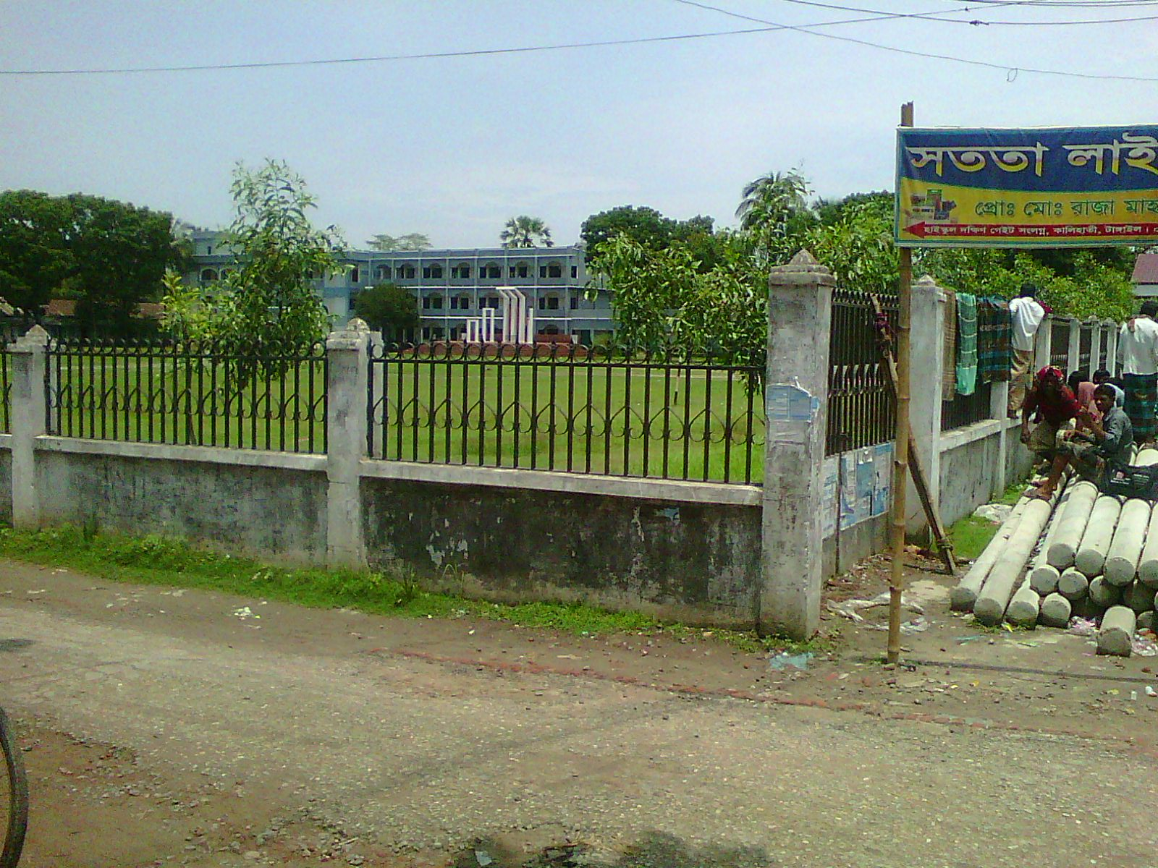
জোড়ায় কাজ
কোন কোন ক্ষেত্রে ফটোশপ প্রোগ্রামের ব্যবহার করা হয় ?

Slide 25
ফটোশপ ব্যবহার করে নতুন ফাইল তৈরি করা
প্রথমে File click > New click > Preset click = Select > Ok

Slide 26
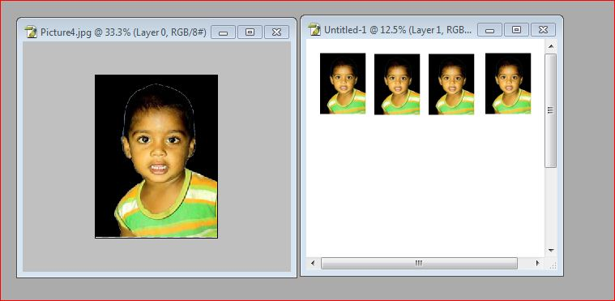
ফটোশপ প্রোগ্রামের ব্যবহার
Pp size ছবি তৈরি বা PP Size ছবির কপি করা বা PP Size ছবি প্রিন্ট করা
ফটোশপ প্রোগ্রামের ছবির কালার করতে Layer> New Fill Layer > Solid Color > Ok

Slide 27
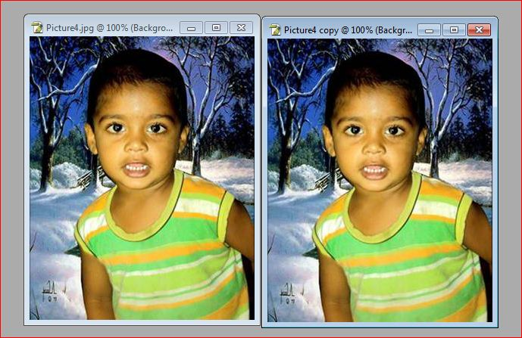
ফটোশপ প্রোগ্রামের ব্যবহার
4R size ছবি তৈরি বা 4R Size ছবির কপি করা বা
4R Size ছবি প্রিন্ট করা

Slide 28
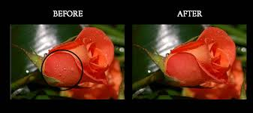
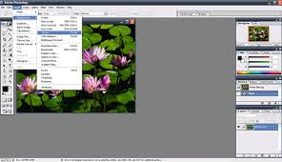
ফটোশপ প্রোগ্রামের ব্যবহার
ছবি বা ছবির কোন অংশের উজ্জ্বলতা বাড়ানো বা কমানো
ছবির Click > Brightness/contrast click উজ্বলতা বাড়ানোর জন্য :
Image Click > Adjustments click > Curvas click

Slide 29
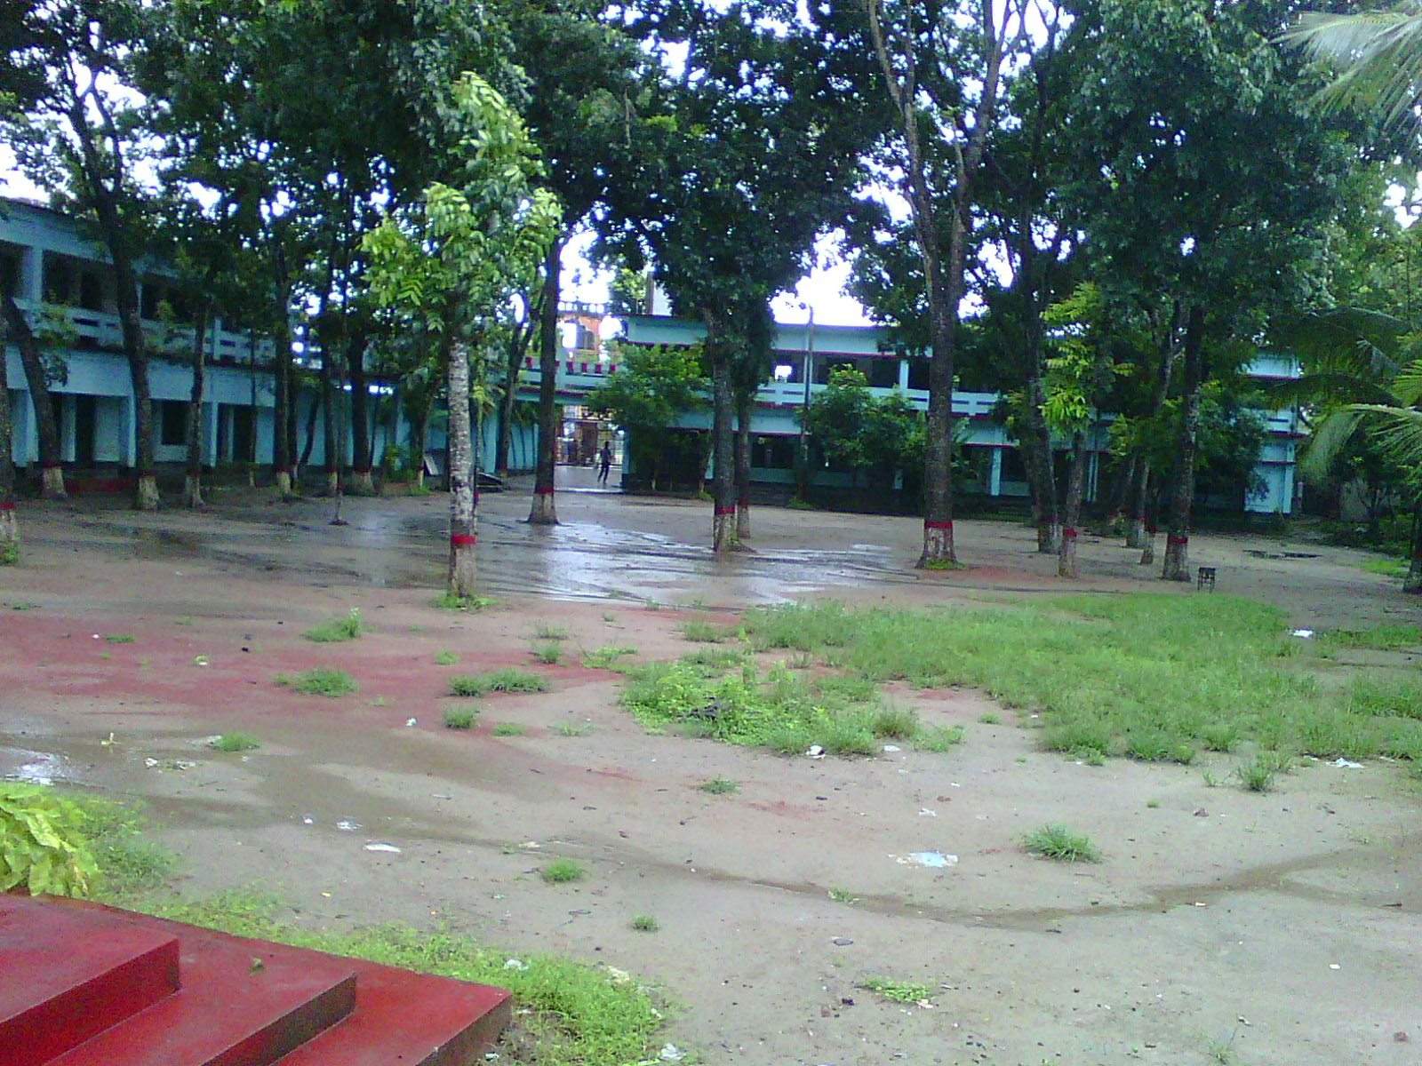
মুল্যায়ন
১. ফটোশপ কী ?
২. ফটোশপ খোলার নিয়ম বল?
৩.ব্যাগগ্রাউন্ট কীভাবে করতে হয়?
৪. ক্রপ টুলের কাজ কী ?

Slide 30
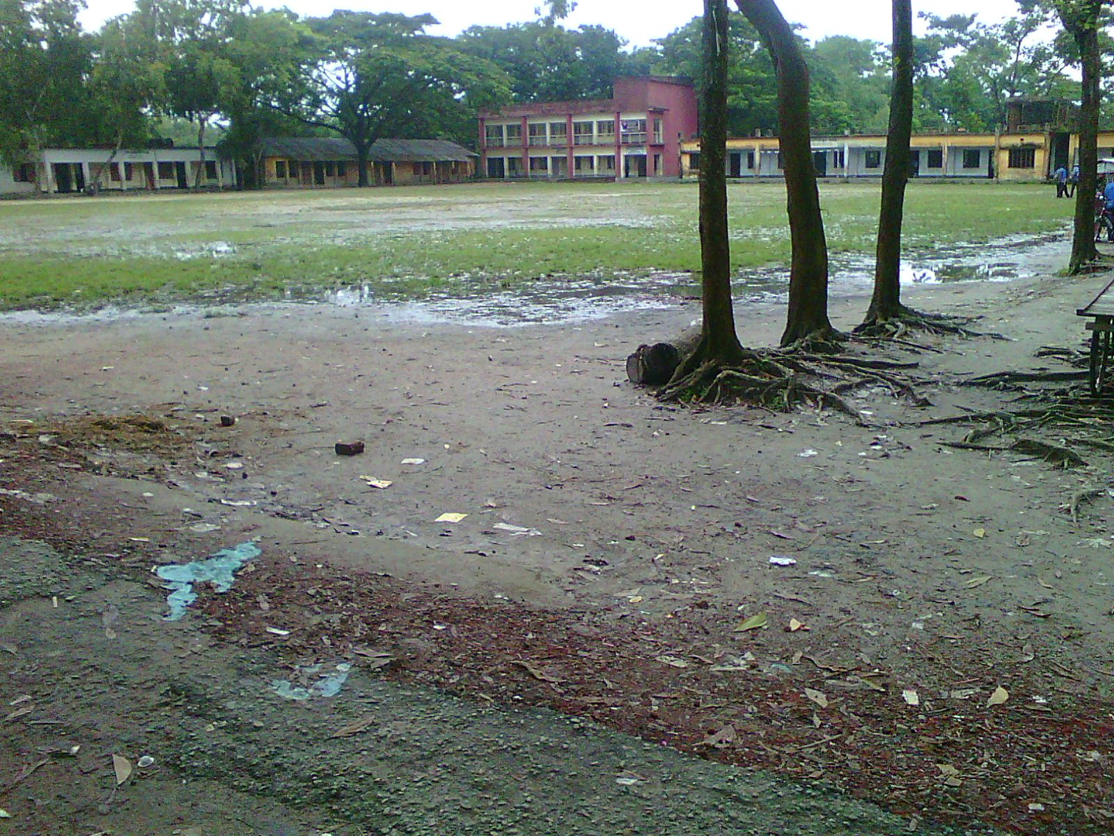
বাড়ির কাজ
আমাদের দৈনন্দিন জীবনে ফটোসপের গুরুত্ব মূল্যায়ন কর।

Slide 31
ক্লাসের সবাইকে ধন্যবাদ জানিয়ে শেষ করছি

Slide 32
সবাইকে ধন্যবাদ

